Slide 1
■ 뷰
● 뷰를 구현하는 2가지 방법
- Class-based Views
[Project]/views.py 또는 [App]/views.py 의 클래스로 작성
기본 View 또는 generic 모듈의 View 상속
- Function Views
[Project]/views.py 또는 [App]/views.py 의 함수로 작성
함수의 인자로 request 명시

Slide 2
■ Class-based Views
● 공통적으로 사용하는 로직을 미리 클래스로 작성하여 제공
● 뷰를 잘 선택하면 빠른 개발이 가능하지만 실행되는 흐름이 어려워서
사용하지 않거나 단순한 목록 / 상세 조회 정도로 사용하는 경우가 많음
뷰 구분 | 이름 | 기능
Base View | View | 최상위 뷰 (기본 뷰)
 | TemplateView | 템플릿을 지정하여 출력
 | RedirectView | URL을 지정하여 이동
Generic Display View | DetailView | 단일 객체 출력
 | ListView | 다중 객체 출력
Generic Edit View | FormView | 폼 출력
 | CreateView | 객체 생성 폼 출력
 | UpdateView | 객체 수정 폼 출력
 | DeleteView | 객체 삭제 폼 출력
Generic Date View | ArchiveIndexView | 날짜 필드를 기준으로 다중 객체 출력
 | YearArchiveView | 연도에 해당하는 다중 객체 출력
 | MonthArchiveView | 연/월에 해당하는 다중 객체 출력
 | WeekArchiveView | 연/주에 해당하는 다중 객체 출력
 | DayArchiveView | 연/월/일에 해당하는 다중 객체 출력
 | TodayArchiveView | 현재 날짜에 해당하는 다중 객체 출력
 | DateDetailView | 날짜에 해당하는 단일 객체 출력

Slide 3
■ Class-based Views
● [Project]/urls.py 사용 예
# views.py
class 뷰클래스(generic.ListView):
template_name = 'app/oooo.html'
context_object_name = 'name'
def get_queryset(self):
return 모델.objects.all()
# [Project]/urls.py
from django.urls import path
urlpatterns = [
path('class/', views.뷰클래스.as_view()),
]

Slide 4
■ Class-based Views
● [App]/urls.py 사용 예
# views.py
class 뷰클래스(generic.ListView):
template_name = 'app/oooo.html'
context_object_name = 'name'
def get_queryset(self):
return 모델.objects.all()
# [Project]/urls.py
from django.urls import path, include urlpatterns = [
path('app/', include('app.urls')),
]
# [App]/urls.py
from django.urls import path
from . import views
urlpatterns = [
path('class/', views.뷰클래스.as_view()),
]

Slide 5
■ Function Views
● [Project]/urls.py 사용 예
# views.py
from django.http import HttpResponse
def 뷰함수(request):
return HttpResponse('응답')
# [Project]/urls.py
from django.urls import path
from app import views
urlpatterns = [
path('function/', views.뷰함수),
]

Slide 6
■ Function Views
● [App]/urls.py 사용 예
# views.py
from django.http import HttpResponse
def 뷰함수(request):
return HttpResponse('응답')
# [Project]/urls.py
from django.urls import path, include
urlpatterns = [
path('app/', include('app.urls')),
]
# [App]/urls.py
from django.urls import path
from . import views
urlpatterns = [
path('function/', views.뷰함수)
]

Slide 7
■ Function Views
● 자주 사용되는 4가지 반환 타입
- HttpResponse : 형태를 지정하여 반환 (기본값 text/html)
- render() : HTML Template
from django.http import HttpResponse
def html(request):
return HttpResponse('<h1>Plain Text</h1>')
from django.shortcuts import render
def template(request):
data = {
'str': 'text', 'num': 10,
'list': [1, 2, 3],
'dict': {'a': 'aaa', 'b': 'bbb'}
}
return render(
request, 'template.html', context=data)

Slide 8
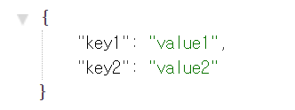
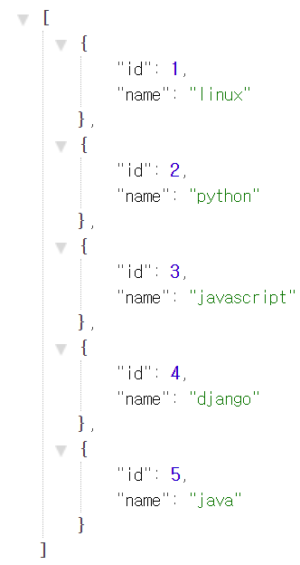
■ Function Views
● 자주 사용되는 4가지 반환 타입
- JsonResponse : JSON
from django.http import JsonResponse
# 파이썬에서 제공하는 기본 자료형태 반환
def python_data(request):
data = { 'key1': 'value1', 'key2': 'value2' }
# data = [ 'value1', 'value2', 'value3' ]
return JsonResponse(data)
from django.http import JsonResponse
from django.forms.models import model_to_dict
# 장고 모델 자료형태 반환
def model_data(request):
curriculum = Curriculum.objects.all()
data = []
for c in curriculum:
c = model_to_dict(c) # QuerySet -> Dict
data.append(c)
# dict가 아닌 자료는 항상 safe=False 옵션 사용
return JsonResponse(data, safe=False)

Slide 9
■ Function Views
● 자주 사용되는 4가지 반환 타입
- HttpResponseRedirect / redirect
구분 | 코드 | 결과
Http Response Redirect | return HttpResponseRedirect('../main') | http://127.0.0.1:8000/first/main/
 | return HttpResponseRedirect('/first/main/') | http://127.0.0.1:8000/first/main/
 | return HttpResponseRedirect('http://naver.com') | https://www.naver.com/
 | return HttpResponseRedirect('main') | http://127.0.0.1:8000/first/main/main/
redirect | return redirect('../main') | http://127.0.0.1:8000/first/main/
 | return redirect('/first/main/') | http://127.0.0.1:8000/first/main/
 | return redirect('http://naver.com') | https://www.naver.com/
 | return redirect('main') | http://127.0.0.1:8000/first/main/
상대경로 주소 적용
urls.py의 name 적용

Slide 10
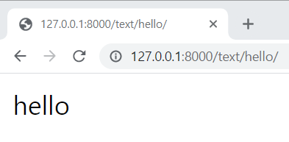
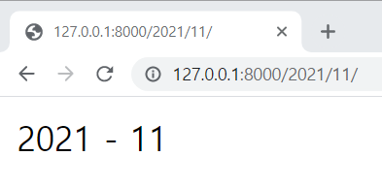
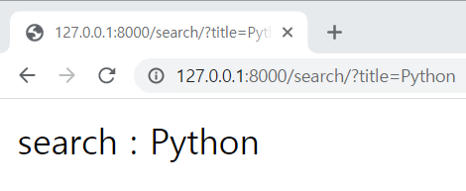
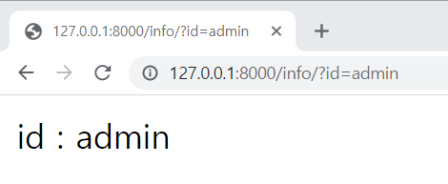
■ Function Views
● 데이터 전달 및 확인
1. Path Parameter (Path Variable)
2. Query Parameter (Query String)

Slide 11
■ Function Views
● 데이터 전달 및 확인
1. Path Parameter (Path Variable)
http://127.0.0.1:8000/text/hello/
http://127.0.0.1:8000/2021/11/
urls.py
urlpatterns = [
path(
'text/<str:char>/',
c_views.text
),
path(
'<int:year>/<int:month>/',
c_views.date
),
]
views.py
def text(request, char):
return HttpResponse(char)
def date(request, year, month):
return HttpResponse(
'%s - %s' % (year, month))

Slide 12
■ Function Views
● 데이터 전달 및 확인
2. Query Parameter (Query String)
http://127.0.0.1:8000/search/?title=Python
http://127.0.0.1:8000/info/?id=admin
urls.py
views.py
urlpatterns = [
path('search/', c_views.search),
path('info/', c_views.info),
]
def search(request):
title = request.GET.get('title')
return HttpResponse(
'search : %s' % (title))
def info(request):
id = request.GET.get('id')
return HttpResponse(
'id : %s' % (id))

Slide 13
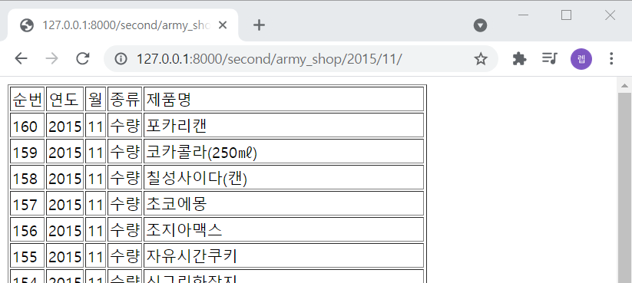
■ 연습문제
● army_shop 테이블의 데이터 검색 조회하기
- 요구사항 1) : Path Parameter를 이용하여 검색할 연도와 월 지정
- 요구사항 2) : /second/army_shop/2015/11/ 형식의 주소 사용

Slide 14
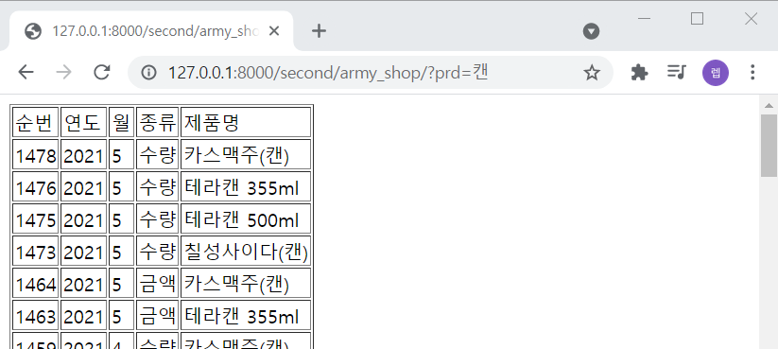
■ 연습문제
● army_shop 테이블의 데이터 검색 조회하기
- 요구사항 1) : Query Parameter를 이용하여 제품명 검색
- 요구사항 2) : /second/army_shop/?prd=OOO 형식의 주소 사용
* secondapp의 army_shop 활용

Slide 15
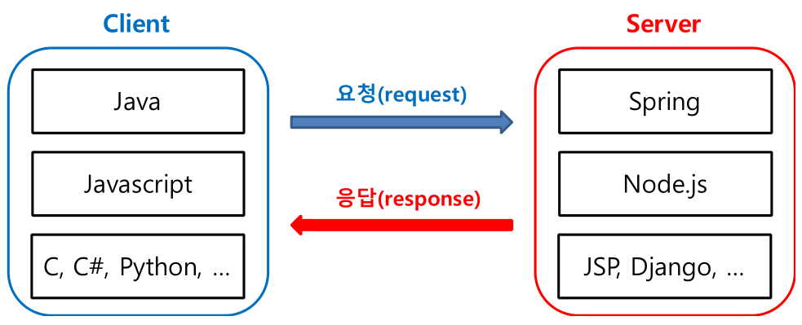
■ 요청 데이터 처리
● GET / POST
- Query Parameter / Form Data / JSON Data

Slide 16
■ 요청 데이터 처리
● GET / POST
- Query Parameter / Form Data / JSON Data
GET
Client
Server
http://127.0.0.1:8000/first/req/get/?a=10&b=20&c=30
POST
Client
Server
http://127.0.0.1:8000/first/req/post/

Slide 17
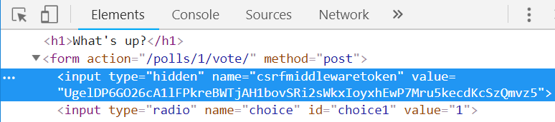
■ 요청 데이터 처리
● CSRF (Cross Site Request Forgery)
- 사이트 간 요청 위조
- http://ggoreb.com/article/1 과 같은 URL의 패턴을 분석하여 일반적인
방법으로 접근 할 수 없는 페이지에 접근하는 등 취약점을 공격하는 방법
- referer (referrer의 오타, 요청 전 페이지) 정보를 확인하거나
토큰(랜덤값)을 발급하여 정상적인 접근인지 확인
- 장고에서는 템플릿의 태그 기능을 이용하여 토큰을 발급하는 기능 제공
{% csrf_token %}

Slide 18
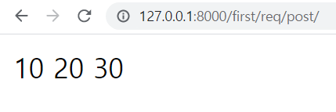
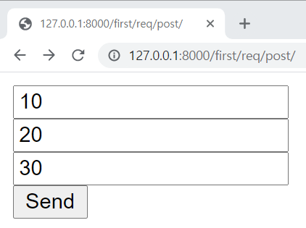
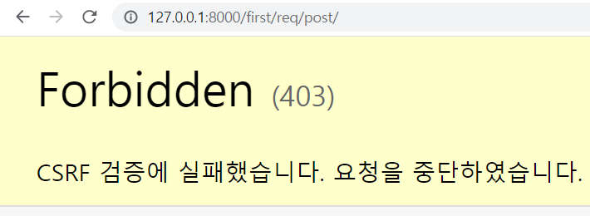
■ 요청 데이터 처리
● GET / POST
- POST 요청 시 {% csrf_token %} 사용
접근 금지
CSRF token 미사용

Slide 19
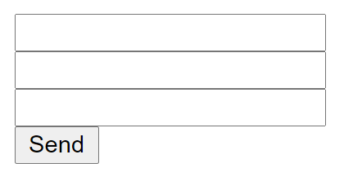
■ 요청 데이터 처리
● GET / POST
- firstapp/urls.py
- firstapp/templates/firstapp/post.html
urlpatterns = [
... path('req/get/', views.req_get),
path('req/post/', views.req_post),
...
]
<form action="/first/req/post/" method="post">
<input type="text" name="a"><br>
<input type="text" name="b"><br>
<input type="text" name="c"><br>
{% csrf_token %}
<button>Send</button>
</form>

Slide 20
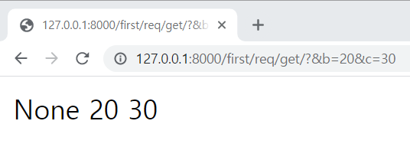
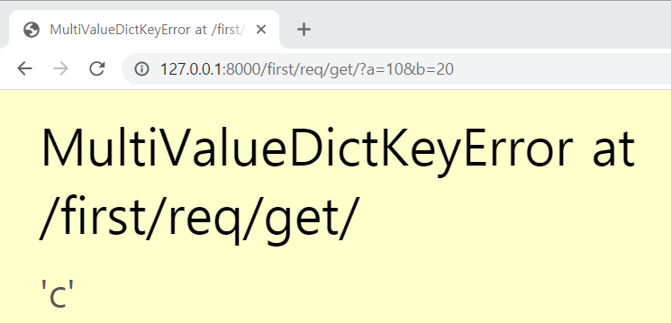
■ 요청 데이터 처리
● GET / POST
- firstapp/views.py
def req_get(request):
a = request.GET.get('a')
b = request.GET.get('b')
c = request.GET['c']
result = '%s %s %s' % (a, b, c)
return HttpResponse(result)
def req_post(request):
if request.method == 'POST':
a = request.POST.get('a')
b = request.POST.get('b')
c = request.POST['c']
result = '%s %s %s' % (a, b, c)
return HttpResponse(result)
return render(request, 'firstapp/post.html')
파라미터가 없으면 None
파라미터가 없으면 Error

Slide 21
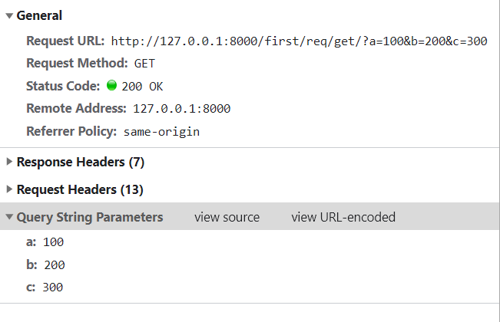
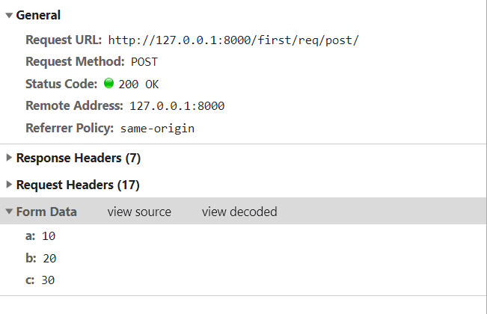
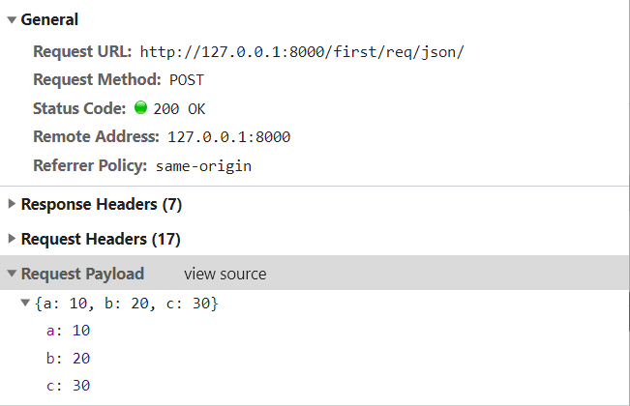
■ 요청 데이터 처리
● GET / POST
- Query Parameter (GET)
- Form Data (POST) - JSON Data (POST)

Slide 22
■ 요청 데이터 처리
● Query Parameter ➔ GET + ?
ex) /req/get/?desc=xyz&page=3&title=qwe
● Form Data ➔ POST + FormData()
ex) /req/post/
● JSON Data ➔ POST + JSON String + application/json
ex) /req/json/
const formData = new FormData();
formData.append('a', 10);
formData.append('b', 20);
formData.append('c', 30);
const data = { 'a': 10, 'b': 20, 'c': 30 };
...
{
method: 'post',
headers: { 'Content-Type': 'application/json' },
body: JSON.stringify(data)
};

Slide 23
■ 요청 데이터 처리
● AJAX
1. JavaScript Old API
2. JavaScript New API
3. jQuery
4. Axios
const xhr = new XMLHttpRequest();
xhr.onreadystatechange = 콜백 함수;
xhr.open('메소드', '주소');
xhr.send(formData);
const ajax = fetch('주소', { 옵션 });
ajax.then(콜백 함수);
<script src='CDN 주소'></script>
$.ajax({
url: '주소',
type: '메소드',
data: Query Parameter
success: 콜백 함수
});
<script src='CDN 주소'></script>
const data = axios({
url: '/first/req/get/',
method: 'get',
params: Query Parameter
});
data.then(콜백 함수);

Slide 24
■ 요청 데이터 처리 (AJAX)
● JavaScript Old API (GET)
- firstapp/urls.py
- firstapp/views.py
urlpatterns = [
... path('req/ajax1/', views.req_ajax1),
...
]
def req_get(request):
a = request.GET.get('a')
b = request.GET.get('b')
c = request.GET['c']
result = '%s %s %s' % (a, b, c)
return HttpResponse(result)
def req_ajax1(request):
return render(request, 'firstapp/ajax1.html')

Slide 25

■ 요청 데이터 처리 (AJAX)
● JavaScript Old API (GET)
- firstapp/templates/firstapp/ajax1.html
<script>
const xhr = new XMLHttpRequest();
xhr.onreadystatechange = callback;
xhr.open('get', '/first/req/get/?a=100&b=200&c=300');
xhr.send(null);
function callback() {
if(xhr.readyState == 4) {
if(xhr.status == 200) {
let result = xhr.response;
console.log(result);
}
}
}
</script>

Slide 26
■ 요청 데이터 처리 (AJAX)
● JavaScript Old API (POST)
- firstapp/urls.py
- firstapp/views.py
urlpatterns = [
... path('req/ajax1/', views.req_ajax1),
...
]
def req_post(request):
if request.method == 'POST':
a = request.POST.get('a')
b = request.POST.get('b')
c = request.POST['c']
result = '%s %s %s' % (a, b, c)
return HttpResponse(result)
return render(request, 'firstapp/post.html')
def req_ajax1(request):
return render(request, 'firstapp/ajax1.html')

Slide 27
■ 요청 데이터 처리 (AJAX)
● JavaScript Old API (POST)
- firstapp/templates/firstapp/ajax1.html
<script>
function getCookie(name) {
var cookieValue = null;
if (document.cookie && document.cookie !== '') {
var cookies = document.cookie.split(';');
for (var i = 0; i < cookies.length; i++) {
var cookie = cookies[i].trim();
if (cookie.substring(0, name.length + 1) === (name + '=')) {
cookieValue = decodeURIComponent(cookie.substring(name.length + 1));
break;
}
}
}
return cookieValue;
}
</script>

Slide 28
■ 요청 데이터 처리 (AJAX)
● JavaScript Old API (POST)
- firstapp/templates/firstapp/ajax1.html
<script>
const xhr = new XMLHttpRequest();
xhr.onreadystatechange = callback;
xhr.open('post', '/first/req/post/');
xhr.setRequestHeader("X-CSRFToken", csrftoken);
const formData = new FormData();
formData.append('a', 100);
formData.append('b', 200);
formData.append('c', 300);
// formData.append('csrfmiddlewaretoken', csrftoken);
xhr.send(formData);
function callback() {
if (xhr.readyState == 4) {
if (xhr.status == 200) {
let result = xhr.response;
console.log(result);
}
}
}
</script>

Slide 29
■ 요청 데이터 처리 (AJAX)
● JavaScript New API (GET)
- firstapp/urls.py
- firstapp/views.py
urlpatterns = [
... path('req/ajax2/', views.req_ajax2),
...
]
def req_get(request):
a = request.GET.get('a')
b = request.GET.get('b')
c = request.GET['c']
result = '%s %s %s' % (a, b, c)
return HttpResponse(result)
def req_ajax2(request):
return render(request, 'firstapp/ajax2.html')

Slide 30

■ 요청 데이터 처리 (AJAX)
● JavaScript New API (GET)
- firstapp/templates/firstapp/ajax2.html
<script>
const ajax = fetch('/first/req/get/?a=10&b=20&c=30');
ajax.then(function(response) {
return response.text();
}).then(function(result) {
console.log(result);
});
</script>

Slide 31
■ 요청 데이터 처리 (AJAX)
● JavaScript New API (POST - Form Data)
- firstapp/urls.py
- firstapp/views.py
urlpatterns = [
... path('req/ajax2/', views.req_ajax2),
...
]
def req_post(request):
if request.method == 'POST':
a = request.POST.get('a')
b = request.POST.get('b')
c = request.POST['c']
result = '%s %s %s' % (a, b, c)
return HttpResponse(result)
return render(request, 'firstapp/post.html')
def req_ajax2(request):
return render(request, 'firstapp/ajax2.html')

Slide 32
■ 요청 데이터 처리 (AJAX)
● JavaScript New API (POST - Form Data)
- firstapp/templates/firstapp/ajax2.html
<script>
const csrftoken = getCookie('csrftoken');
const formData = new FormData();
formData.append('csrfmiddlewaretoken', csrftoken);
formData.append('a', 10);
formData.append('b', 20);
formData.append('c', 30);
const ajax = fetch('/first/req/post/', {
method: 'post',
body: formData
});
ajax.then(function(response) {
return response.text();
}).then(function(result) {
console.log(result);
});
</script>

Slide 33
■ 요청 데이터 처리 (AJAX)
● JavaScript New API (POST - JSON Data)
- firstapp/urls.py
- firstapp/views.py
urlpatterns = [
... path('req/ajax2/', views.req_ajax2),
path('req/json/', views.req_json),
...
]
def req_ajax2(request):
return render(request, 'firstapp/ajax2.html')
import json
def req_json(request):
obj = request.body.decode("utf-8")
data = json.loads(obj)
return JsonResponse(data)

Slide 34

■ 요청 데이터 처리 (AJAX)
● JavaScript New API (POST - JSON Data)
- firstapp/templates/firstapp/ajax2.html
<script>
const csrftoken = getCookie('csrftoken');
const formData = new FormData();
formData.append('a', 10);
formData.append('b', 20);
formData.append('c', 30);
const ajax = fetch('/first/req/json/', {
method: 'post',
headers: {
'Content-Type': 'application/json',
'X-CSRFToken': csrftoken
},
body: JSON.stringify(Object.fromEntries(formData))
});
ajax.then(function(response) {
return response.json();
}).then(function(result) {
console.log(result);
});
</script>

Slide 35
■ 요청 데이터 처리 (AJAX)
● jQuery (GET)
- firstapp/urls.py
- firstapp/views.py
urlpatterns = [
... path('req/ajax3/', views.req_ajax3),
...
]
def req_get(request):
a = request.GET.get('a')
b = request.GET.get('b')
c = request.GET['c']
result = '%s %s %s' % (a, b, c)
return HttpResponse(result)
def req_ajax3(request):
return render(request, 'firstapp/ajax3.html')

Slide 36
■ 요청 데이터 처리 (AJAX)
● jQuery (GET)
- firstapp/templates/firstapp/ajax3.html
<script src='http://code.jquery.com/jquery-3.1.1.min.js'></script>
<script>
$.ajax({
url: `/first/req/get/`,
type: 'get',
data: {
a: 100, b: 200, c: 300
},
success: function(result) {
console.log(result);
}
});
</script>

Slide 37
■ 요청 데이터 처리 (AJAX)
● jQuery (POST - Form Data)
- firstapp/urls.py
- firstapp/views.py
urlpatterns = [
... path('req/ajax3/', views.req_ajax3),
...
]
def req_post(request):
if request.method == 'POST':
a = request.POST.get('a')
b = request.POST.get('b')
c = request.POST['c']
result = '%s %s %s' % (a, b, c)
return HttpResponse(result)
return render(request, 'firstapp/post.html')
def req_ajax3(request):
return render(request, 'firstapp/ajax3.html')

Slide 38
■ 요청 데이터 처리 (AJAX)
● jQuery (POST - Form Data)
- firstapp/templates/firstapp/ajax3.html
<script src='http://code.jquery.com/jquery-3.1.1.min.js'></script>
<script>
const csrftoken = getCookie('csrftoken');
$.ajax({
url: `/first/req/post/`,
type: 'post',
data: {
csrfmiddlewaretoken: csrftoken,
a: 100, b: 200, c: 300
},
success: function(result) {
console.log(result);
}
});
</script>

Slide 39
■ 요청 데이터 처리 (AJAX)
● jQuery (POST - JSON Data)
- firstapp/urls.py
- firstapp/views.py
urlpatterns = [
... path('req/ajax3/', views.req_ajax3),
path('req/json/', views.req_json),
...
]
def req_ajax3(request):
return render(request, 'firstapp/ajax3.html')
import json
def req_json(request):
obj = request.body.decode("utf-8")
data = json.loads(obj)
return JsonResponse(data)

Slide 40

■ 요청 데이터 처리 (AJAX)
● jQuery (POST - JSON Data)
- firstapp/templates/firstapp/ajax3.html
<script>
const csrftoken = getCookie('csrftoken');
$.ajax({
url: `/first/req/json/`,
type: 'post',
data: JSON.stringify({
a: 100, b: 200, c: 300
}),
headers: {
'Content-Type': 'application/json',
'X-CSRFToken': csrftoken
},
success: function(result) {
console.log(result);
}
});
</script>

Slide 41
■ 요청 데이터 처리 (AJAX)
● Axios (GET)
- firstapp/urls.py
- firstapp/views.py
urlpatterns = [
... path('req/ajax4/', views.req_ajax4),
...
]
def req_get(request):
a = request.GET.get('a')
b = request.GET.get('b')
c = request.GET['c']
result = '%s %s %s' % (a, b, c)
return HttpResponse(result)
def req_ajax4(request):
return render(request, 'firstapp/ajax4.html')

Slide 42
■ 요청 데이터 처리 (AJAX)
● Axios (GET)
- firstapp/templates/firstapp/ajax4.html
<script src="https://unpkg.com/axios/dist/axios.min.js"></script>
<script>
const data = axios({
url: '/first/req/get/',
method: 'get',
params: {
'a': 10, 'b': 20,
'c': 30
}
});
data.then(function (result) {
console.log(result.data);
});
</script>

Slide 43
■ 요청 데이터 처리 (AJAX)
● Axios (POST - Form Data)
- firstapp/urls.py
- firstapp/views.py
urlpatterns = [
... path('req/ajax4/', views.req_ajax4),
...
]
def req_post(request):
if request.method == 'POST':
a = request.POST.get('a')
b = request.POST.get('b')
c = request.POST['c']
result = '%s %s %s' % (a, b, c)
return HttpResponse(result)
return render(request, 'firstapp/post.html')
def req_ajax4(request):
return render(request, 'firstapp/ajax4.html')

Slide 44
■ 요청 데이터 처리 (AJAX)
● Axios (POST - Form Data)
- firstapp/templates/firstapp/ajax4.html
<script src="https://unpkg.com/axios/dist/axios.min.js"></script>
<script>
const csrftoken = getCookie('csrftoken');
const formData = new FormData();
formData.append('a', 10);
formData.append('b', 20);
formData.append('c', 30);
const data = axios({
url: '/first/req/post/',
method: 'post',
data: formData,
headers: {
'X-CSRFToken': csrftoken
}
});
data.then(function (result) {
console.log(result.data);
});
</script>

Slide 45
■ 요청 데이터 처리 (AJAX)
● Axios (POST - JSON Data)
- firstapp/urls.py
- firstapp/views.py
urlpatterns = [
... path('req/ajax4/', views.req_ajax4),
path('req/json/', views.req_json),
...
]
def req_ajax4(request):
return render(request, 'firstapp/ajax4.html')
import json
def req_json(request):
obj = request.body.decode("utf-8")
data = json.loads(obj)
return JsonResponse(data)

Slide 46

■ 요청 데이터 처리 (AJAX)
● Axios (POST - JSON Data)
- firstapp/templates/firstapp/ajax4.html
<script src="https://unpkg.com/axios/dist/axios.min.js"></script>
<script>
const csrftoken = getCookie('csrftoken');
const data = {
'a': 10, 'b': 20, 'c': 30
};
const ajax = axios({
url: '/first/req/json/',
method: 'post',
data: JSON.stringify(data),
headers: {
'Content-Type': 'application/json',
'X-CSRFToken': csrftoken
}
});
ajax.then(function (result) {
console.log(result.data);
});
</script>

Slide 47
■ 요청 데이터 처리 (AJAX)
● GET : ? 기호 다음 name=value 형식으로 입력 (Query Parameter)
● POST
- Form Data : FormData 객체 생성 후 데이터 입력
- JSON Data ( Content-Type : application/json )
ㆍJSON 문자열 데이터 입력
1) FormData → JSON 문자열
2) Object → JSON 문자열
● CSRF Token 적용
- Request Header 입력 ➔ 모든 방법
- Form Data 포함 가능 ➔ JavaScript Old API / jQuery
JSON.stringify(Object.fromEntries(formData))
JSON.stringify(data)

Slide 48
■ 요청 데이터 처리 (AJAX)
● CSRF 허용
- first/views.py
from django.views.decorators.csrf import csrf_exempt
@csrf_exempt
def req_post(request):
if request.method == 'POST':
a = request.POST.get('a')
b = request.POST.get('b')
c = request.POST['c']
result = '%s %s %s' % (a, b, c)
return HttpResponse(result)
return render(request, 'firstapp/post.html')
import json
@csrf_exempt
def req_json(request):
obj = request.body.decode("utf-8")
data = json.loads(obj)
return JsonResponse(data)

Slide 49

■ 연습문제
● GET / POST (Form Data) / POST (JSON Data) 방식으로 AJAX 통신하기
- 요구사항 1) : 각 방식 요청 전 웹페이지는 아래의 코드를 사용
- 요구사항 2) :
요청 전 웹페이지의 주소 - http://127.0.0.1:8000/second/req/ajax/exam/
GET 요청 주소 - http://127.0.0.1:8000/second/req/ajax/get/
POST 요청 주소 - http://127.0.0.1:8000/second/req/ajax/post/
JSON 요청 주소 - http://127.0.0.1:8000/second/req/ajax/json/
- 요구사항 3) : secondapp의 모델클래스 Course를 사용하여 데이터 조회
<button id='get'>GET</button>
<button id='post'>POST</button>
<button id='json'>JSON</button>

Slide 50
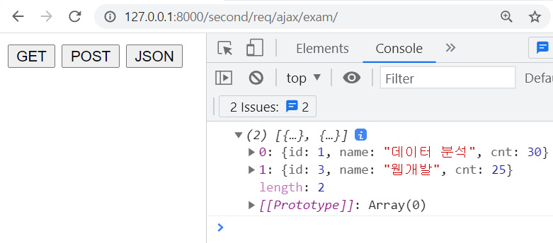
■ 연습문제
● GET / POST (Form Data) / POST (JSON Data) 방식으로 AJAX 통신하기
- 요구사항 4) : 버튼을 클릭하면 각 방식에 맞도록 AJAX 요청
※ 버튼의 클릭 이벤트 코드 예시
- 각 버튼 클릭 후 "개발자 도구의 Console" 에 출력된 응답 데이터 모습
document.querySelector('#get').addEventListener('click', () => {
// 코드 작성
});

